Slide 1
操作系统课程设计 ——LOS
2011级软件工程
1152691李志浩
1152730李博一

Slide 2
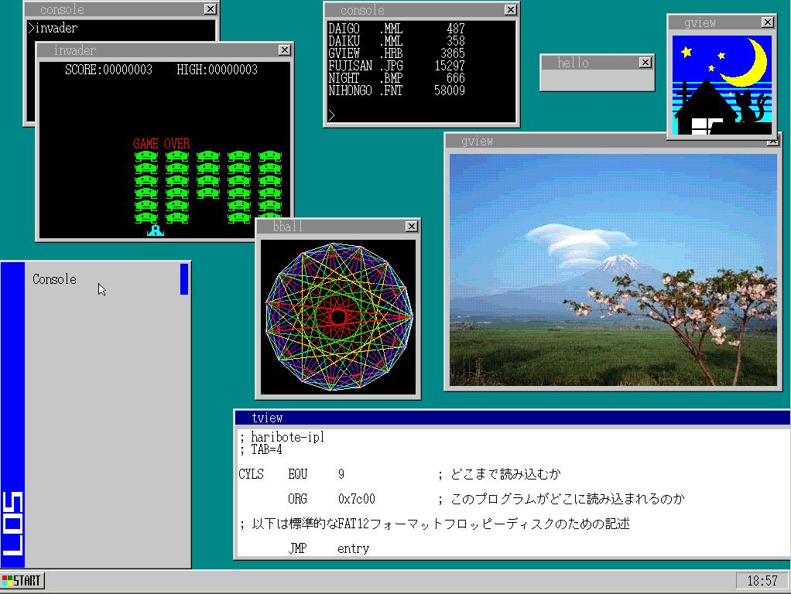
项目图示

Slide 3
系统概述
系统名称：LOS
编写语言：nask（汇编语言）、C语言
开发环境：Windows系统
运行环境：Qemu
操作系统功能：
图形化操作系统的实现
实现鼠标与键盘的驱动
支持最多1000个进程的多任务系统
图形化下的多个应用程序

Slide 4
系统底层
Boot Sector
Loader的制作
保护模式的建立
GTD、IDT的初始化

Slide 5
中断
定时器
键盘
鼠标
时钟

Slide 6
内存管理
段式管理
使用概况
开始地址 | 结束地址 | 功能
0x00000000 | 0x000fffff | BIOS，装载地址，VRAM
0x00100000 | 0x00267fff | 软盘内容(1440KB)
0x00268000 | 0x0026f7ff | 空(30KB)
0x0026f800 | 0x0026ffff | IDT(2KB)
0x00270000 | 0x0027ffff | GDT(64KB)
0x00x80000 | 0x002fffff | Bootpack.hrb(512KB)
0x00300000 | 0x003fffff | 栈及其他(1MB)
0x04000000 |  | 空

Slide 7
多进程
进程的切换
进程的自动化管理
多级反馈队列的实现

Slide 8
图形模式
VGA设置
图形化字符
任务栏
开始菜单
时钟显示

Slide 9
应用程序
Hello - Hello程序
Tview - 文本阅读器
Gview - 图片阅读器
Invader - 外星人游戏
Bball - 线条图形
Mml - 音乐播放器

Slide 10
项目添加功能
任务栏
系统时钟
开始按钮
多级反馈队列
命令行导航

Slide 11
项目演示

Slide 12
Thank You

